Slide 2
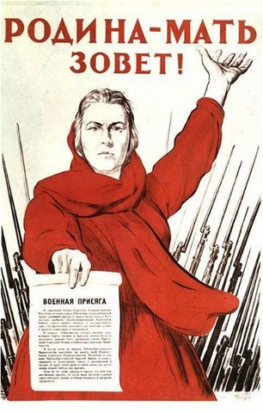
22 июня 1941 года
на нашу Родину вероломно напал злой и сильный враг – фашистская Германия.

Slide 3
Дети в блокадном Ленинграде.

Slide 4
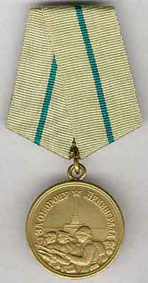
В Ленинграде 15 тысяч мальчиков и девочек получили медаль «За оборону Ленинграда»
В блокадных днях
Мы так и не узнали:
Меж юностью и детством
Где черта?..
Нам в сорок третьем
Выдали медали
И только в сорок пятом
Паспорта.

Slide 5
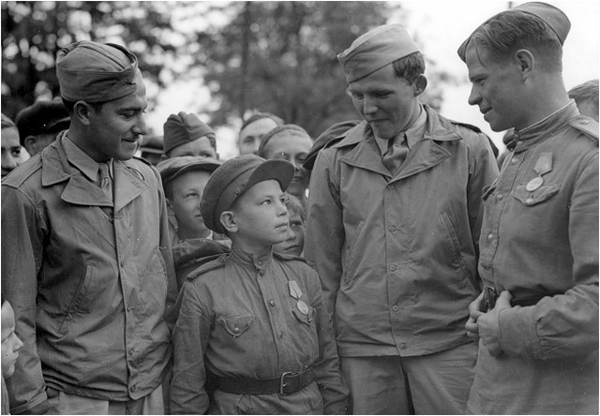
Дети войны
Дети воевали как взрослые на фронтах, в партизанских отрядах, в тылу. Имели награды, носили военную одежду.

Slide 6
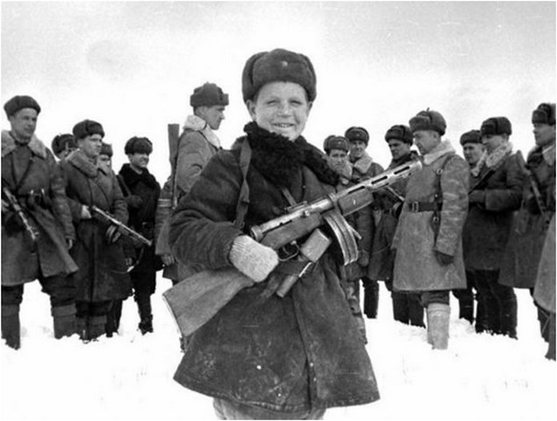
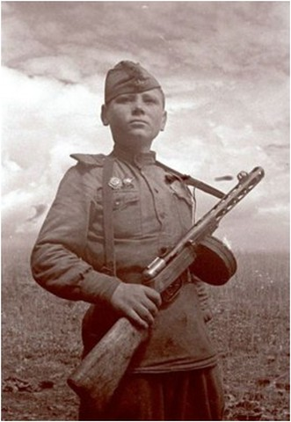
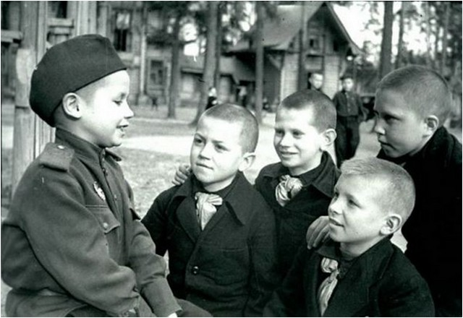

Slide 7
ПИОНЕРЫ- ГЕРОИ .
До войны это были самые обыкновенные мальчишки и девчонки. Учились, помогали старшим, играли, бегали-прыгали, разбивали носы и коленки. Их имена знали только родные, одноклассники да друзья. ПРИШЕЛ ЧАС - ОНИ ПОКАЗАЛИ, КАКИМ ОГРОМНЫМ МОЖЕТ СТАТЬ МАЛЕНЬКОЕ ДЕТСКОЕ СЕРДЦЕ, КОГДА РАЗГОРАЕТСЯ В НЕМ СВЯЩЕННАЯ ЛЮБОВЬ К РОДИНЕ И НЕНАВИСТЬ К ЕЕ ВРАГАМ. Мальчишки. Девчонки. На их хрупкие плечи легла тяжесть невзгод, бедствий, горя военных лет. И не согнулись они под этой тяжестью, стали сильнее духом, мужественнее, выносливее. Маленькие герои большой войны. Они сражались рядом со старшими - отцами, братьями, рядом с коммунистами и комсомольцами. Сражались повсюду. На море, как Боря Кулешин. В небе, как Аркаша Каманин. В партизанском отряде, как Леня Голиков. В Брестской крепости, как Валя Зенкина. В керченских катакомбах, как Володя Дубинин. В подполье, как Володя Щербацевич. И ни на миг не дрогнули юные сердца! Их повзрослевшее детство было наполнено такими испытаниями, что, придумай их даже очень талантливый писатель, в это трудно было бы поверить. Но это было. Было в истории большой нашей страны, было в судьбах ее маленьких ребят - обыкновенных мальчишек и девчонок.

Slide 8
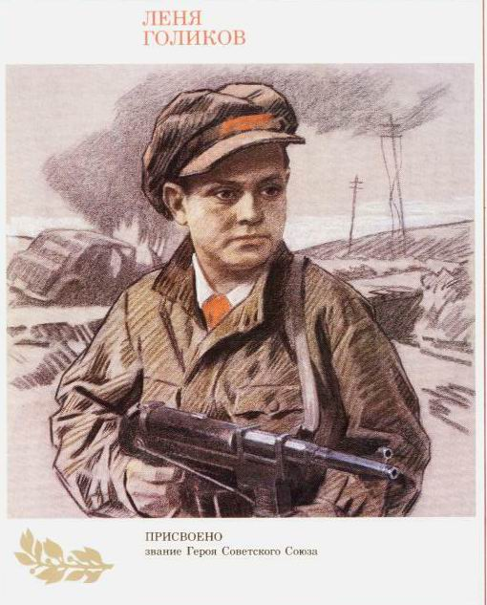
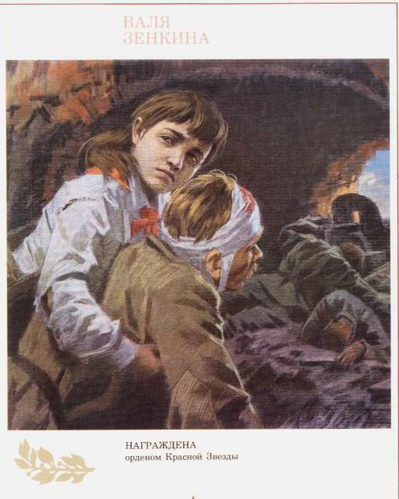
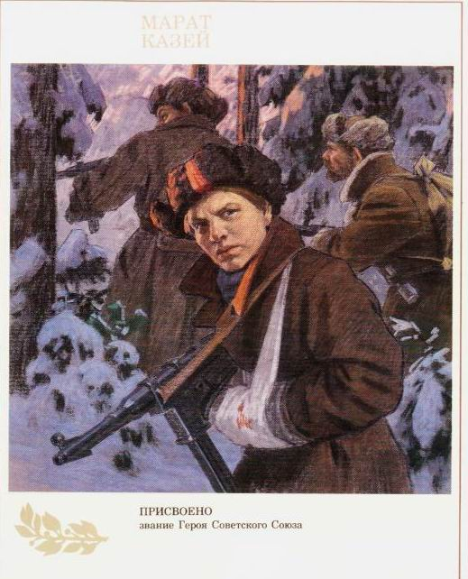
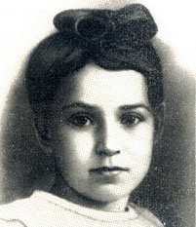
Аркадий Каманин Леня Голиков Валя Зенкина
Зина Портнова Володя Казначеев Марат Казей
Валя Котик
Таня Савичева

Slide 9
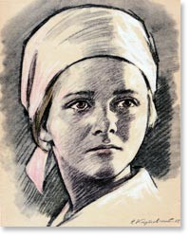
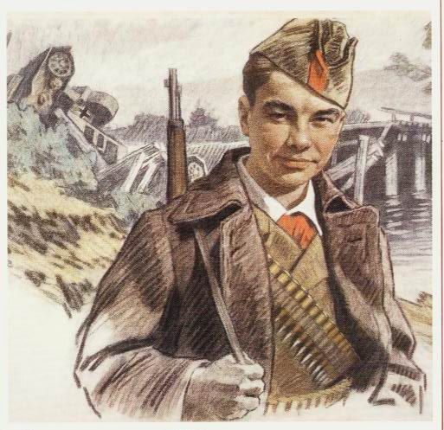
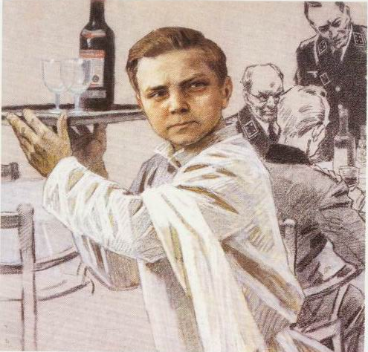
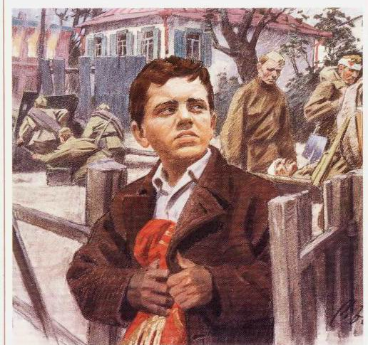
Лида Вашкевич
Надя Богданова
Юта Бондаровская
Лара Михеенко
Вася Коробко
Саша Бородулин
Витя Хоменко
Костя Кравчук
Галя Комлева

Slide 10
Марат Казей
...Война обрушилась на белорусскую землю. В деревню, где жил Марат с мамой, Анной Александровной Казей, ворвались фашисты. Осенью Марату уже не пришлось идти в школу в пятый класс. Школьное здание фашисты превратили в свою казарму. Враг лютовал. За связь с партизанами была схвачена Анна Александровна Казей, и вскоре Марат узнал, что маму повесили в Минске. Гневом и ненавистью к врагу наполнилось сердце мальчика. Вместе с сестрой, комсомолкой Адой, пионер Марат Казей ушел к партизанам в Станьковский лес.
Он стал разведчиком в штабе партизанской бригады. Проникал во вражеские гарнизоны и доставлял командованию ценные сведения. Используя эти данные, партизаны разработали дерзкую операцию и разгромили фашистский гарнизон в городе Дзержинске... Марат участвовал в боях и неизменно проявлял отвагу, бесстрашие, вместе с опытными подрывниками минировал железную дорогу. Марат погиб в бою. Сражался до последнего патрона, а когда у него осталась лишь одна граната, подпустил врагов поближе и взорвал их... и себя. За мужество и отвагу пионер Марат Казей был удостоен звания Героя Советского Союза. В городе Минске поставлен памятник юному герою.

Slide 11
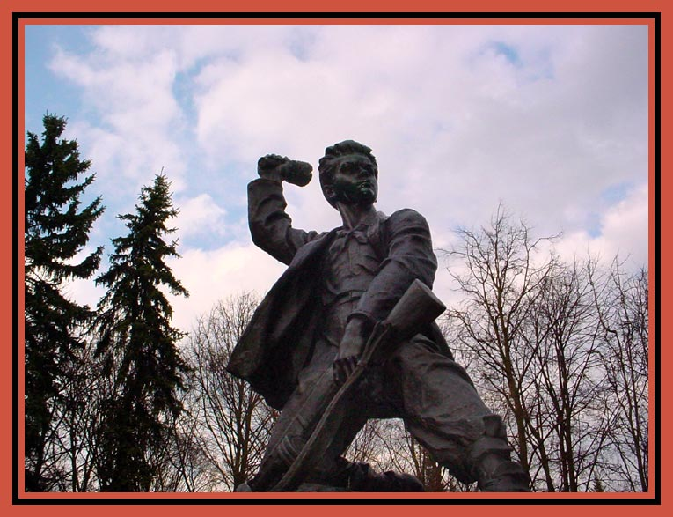
Белоруссия. г Минск, городской парк
Памятник Марату Казею

Slide 12
Зина Портнова
Война застала ленинградскую пионерку Зину Портнову в деревне Зуя, куда она приехала на каникулы, - это неподалеку от станции Оболь Витебской области. В Оболи была создана подпольная комсомольско-молодежная организация "Юные мстители", и Зину избрали членом ее комитета. Она участвовала в дерзких операциях против врага, в диверсиях, распространяла листовки, по заданию партизанского отряда вела разведку.
...Стоял декабрь 1943 года. Зина возвращалась с задания. В деревне Мостище ее выдал предатель. Фашисты схватили юную партизанку, пытали. Во время одного из допросов, выбрав момент, Зина схватила со стола пистолет и в упор выстрела в гестаповца. Вбежавший на выстрел офицер был также убит наповал. Зина пыталась бежать, но фашисты настигли ее... Отважная юная пионерка была зверски замучена, но до последней минуты оставалась стойкой, мужественной, несгибаемой. И Родина посмертно отметила ее подвиг высшим своим званием - званием Героя Советского Союза.

Slide 13
Леня Голиков
Рос в деревне Лукино, на берегу реки Поло, что впадает в легендарное Ильмень-озеро. Когда его родное село захватил враг, мальчик ушел к партизанам. Не раз он ходил в разведку, приносил важные сведения в партизанский отряд. И летели под откос вражеские поезда, машины, рушились мосты, горели вражеские склады... Был в его жизни бой, который Леня вел один на один с фашистским генералом. Граната, брошенная мальчиком, подбила машину.
Из нее выбрался гитлеровец с портфелем в руках и, отстреливаясь, бросился бежать. Леня - за ним. Почти километр преследовал он врага и, наконец, убил его. В портфеле оказались очень важные документы. Штаб партизан немедленно переправил их самолетом в Москву. Немало было еще боев в его недолгой жизни! И ни разу не дрогнул юный герой, сражавшийся плечом к плечу со взрослыми. Он погиб под селом Острая Лука зимой 1943 года, когда особенно лютовал враг, почувствовав, что горит под ногами у него земля, что не будет ему пощады... 2 апреля 1944 года был опубликован указ Президиума Верховного Совета СССР о присвоении пионеру-партизану Лене Голикову звания Героя Советского Союза.

Slide 14
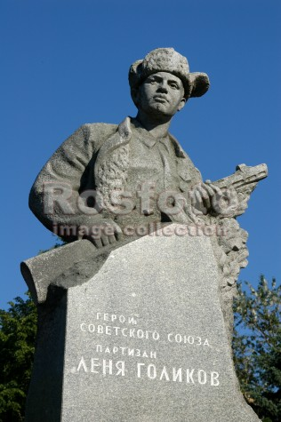
Памятник партизану пионеру-герою Лене Голикову перед зданием администрации Новгородской области. Великий Новгород.

Slide 15
Валя Котик
Он родился 11 февраля 1930 года в селе Хмелевка Шепетовского района Хмельницкой области. Учился в школе №4 города Шепетовки, был признанным вожаком пионеров, своих ровесников. Когда в Шепетовку ворвались фашисты, Валя Котик вместе с друзьями решил бороться с врагом. Ребята собрали на месте боев оружие, которое потом партизаны на возу с сеном переправили в отряд. Присмотревшись к мальчику, коммунисты доверили Вале быть связным и разведчиком в своей подпольной организации. Он узнавал расположение вражеских постов, порядок смены караула.
Присмотревшись к мальчику, коммунисты доверили Вале быть связным и разведчиком в своей подпольной организации. Он узнавал расположение вражеских постов, порядок смены караула. Фашисты наметили карательную операцию против партизан, а Валя, выследив гитлеровского офицера, возглавлявшего карателей, убил его... Когда в городе начались аресты, Валя вместе с мамой и братом Виктором ушел к партизанам. Пионер, которому только-только исполнилось четырнадцать лет, сражался плечом к плечу со взрослыми, освобождая родную землю. На его счету - шесть вражеских эшелонов, взорванных на пути к фронту. Валя Котик был награжден орденом отечественной войны 1 степени, медалью "Партизану Отечественной войны" 2 степени. Валя Котик погиб как герой, и Родина посмертно удостоила его званием Героя Советского Союза. Перед школой, в которой учился этот отважный пионер, поставлен ему памятник. И сегодня пионеры отдают герою салют.

Slide 16
Володя Казначеев
1941 год... Весной закончил пятый класс. Осенью вступил в партизанский отряд. Когда вместе с сестрой Аней он пришел к партизанам в Клетнянские леса, что на Брянщине, в отряде говорили: "Ну и пополнение!.." Правда, узнав, что они из Соловьяновки, дети Елены Кондратьевны Казначеевой, той, что пекла хлеб для партизан, шутить перестали (Елена Кондратьевна была убита фашистами). В отряде была "партизанская школа". Там обучались будущие минеры, подрывники.
Володя на "отлично" усвоил эту науку и вместе со старшими товарищами пустил под откос восемь эшелонов. Приходилось ему, и прикрывать отход группы, гранатами останавливая преследователей... Он был связным; ходил нередко в Клетню, доставляя ценнейшие сведения; дождавшись темноты, расклеивал листовки. От операции к операции становился опытнее, искуснее. За голову партизана Кзаначеева фашисты назначили награду, даже не подозревая, что отважный их противник - совсем еще мальчик. Он сражался рядом со взрослыми до того самого дня, пока родной край не был освобожден от фашистской нечисти, и по праву разделил со взрослыми славу героя - освободителя родной земли. Володя Казначеев награжден орденом Ленина, медалью "Партизану Отечественной войны" 1 степени.

Slide 17
Валя Зенкина
Брестская крепость первой приняла на себя удар врага. Рвались бомбы, снаряды, рушились стены, гибли люди и в крепости, и в городе Бресте. С первых минут ушёл в бой Валин отец. Ушёл и не вернулся, погиб героем, как многие защитники Брестской крепости. А Валю фашисты заставили под огнём пробираться в крепость, чтобы передать её защитникам требование сдаться в плен. Валя в крепость пробралась, рассказала о зверствах фашистов, объяснила, какие у них орудия, указала место их расположения и осталась помогать нашим бойцам.
Она перевязывала раненых, собирала патроны и подносила их бойцам. В крепости не хватало воды, её делили по глотку. Пить хотелось мучительно, но Валя снова и снова отказывалась от своего глотка: вода нужна раненым. Когда командование Брестской крепости приняло решение вывести детей и женщин из-под огня, переправить на другой берег реки Мухавец - иной возможности спасти их жизнь не было, - маленькая санитарка Валя Зенкина просила оставить её с бойцами. Но приказ есть приказ, и тогда она поклялась продолжить борьбу с врагом до полной победы. И Валя клятву сдержала. Разные испытания выпали на её долю. Но она выдержала. Выстояла. И свою борьбу продолжила уже в партизанском отряде. Воевала смело, наравне со взрослыми. За отвагу и мужество орденом Красной Звезды наградила Родина свою юную дочь.

Slide 18
Аркадий Каманин
Он мечтал о небе, когда был ещё совсем мальчишкой. Отец Аркадия, Николай Петрович Каманин, лётчик, участвовал в спасении челюскинцев, за что получил звание Героя Советского Союза. А ещё всегда рядом друг отца, Михаил Васильевич Водопьянов. Было отчего загореться сердцу мальчугана. Но в воздух его не пускали, говорили: подрасти. Когда началась война, он пошёл работать на авиационный завод, потом на аэродром использовался любым случаем, чтобы подняться в небо.
Опытные пилоты, пусть всего на несколько минут, случалось, доверяли ему вести самолёт. Однажды вражеской пулей было разбито стекло кабины. Лётчика ослепило. Теряя сознание, он успел передать Аркадию управление, и мальчик посадил самолёт на свой аэродром. После этого Аркадию разрешили всерьёз учиться лётному делу, и вскоре он начал летать самостоятельно. Однажды с высоты юный пилот увидел наш самолёт, подбитый фашистами. Под сильнейшим миномётным огнём Аркадий приземлился, перенёс лётчика в свой самолёт, поднялся в воздух и вернулся к своим. На его груди засиял орден Красной Звезды. За участие в боях с врагом Аркадий был награждён вторым орденом Красной Звезды. К тому времени он стал уже опытным пилотом, хотя было ему пятнадцать лет. До самой победы сражался Аркадий Каманин с фашистами. Юный герой о небе мечтал и небо покорил!

Slide 19
Юта Бондаровская Куда бы ни шла синеглазая девочка Юта, ее красный галстук неизменно был с нею... Летом 1941 года приехала она из Ленинграда на каникулы в деревню под Псковом. Здесь настигла Юту грозная весть: война! Здесь увидела она врага. Юта стала помогать партизанам. Сначала была связной, потом разведчицей. Переодевшись мальчишкой-нищим, собирала по деревням сведения: где штаб фашистов, как охраняется, сколько пулеметов.
Возвращаясь с задания, сразу повязывала красный галстук. И словно силы прибавлялись! Юта поддерживала усталых бойцов звонкой пионерской песней, рассказом о родном своем Ленинграде... И как же радовались все, как поздравляли партизаны Юту, когда пришло в отряд сообщение: блокада прорвана! Ленинград выстоял, Ленинград победил! В тот день и синие глаза Юты, и красный ее галстук сияли, как кажется, никогда. Но еще стонала под вражеским игом земля, и отряд вместе с частями Красной Армии ушел помогать партизанам Эстонии. В одном из боев - у эстонского хутора Ростов - Юта Бондаровская, маленькая героиня большой войны, пионерка, не расставшаяся со своим красным галстуком, пала смертью храбрых. Родина наградила свою героическую дочь посмертно медалью "Партизану Отечественной войны" 1 степени, орденом Отечественной войны 1 степени.

Slide 20
Галя Комлева
Когда началась война, и фашисты приближались к Ленинграду, для подпольной работы в поселке Тарновичи - на юге Ленинградской области - была оставлена вожатая средней школы Анна Петровна Семенова. Для связи с партизанами она подобрала самых надежных своих пионеров, и первой среди них была Галина Комлева. Веселая, смела, любознательная девочка за шесть своих школьных лет была шесть раз награждена книжками с подписью: "За отличную учебу"
Юная связная приносила от партизан задания своей вожатой, а ее донесения переправляла в отряд вместе с хлебом, картошкой, продуктами, которые доставали с большим трудом. Однажды, когда посыльный из партизанского отряда не пришел в срок на место встречи, Галя, полузамерзшая, сама пробралась в отряд, передала донесение и, чуть погревшись, поспешила назад, неся новое задание подпольщикам. Вместе с комсомолкой Тасей Яковлевой Галя писала листовки и ночью разбрасывала их по поселку. Фашисты выследили, схватили юных подпольщиков. Два месяца держали в гестапо. Жестоко избив, бросали в камеру, а утром снова выводили на допрос. Ничего не сказала врагу Галя, никого не выдала. Юная патриотка была расстреляна. Подвиг Гали Комлевой Родина отметила орденом Отечественной войны 1 степени.

Slide 21
Костя Кравчук
11 июня 1944 года на центральной площади Киева были выстроены части, уходившие на фронт. И перед этим боевым строем зачитали Указ Президиума Верховного Совета СССР о награждении пионера Кости Кравчука орденом красного знамени за то, что спас и сохранил два боевых знамени стрелковых полков в период оккупации города Киева... Отступая из Киева, два раненых бойца доверили Косте знамена. И Костя обещал сохранить их.
Сначала закопал в саду под грушей: думалось, скоро вернутся наши. Но война затягивалась, и, откопав знамена, Костя хранил их в сарае, пока не вспомнил про старый, заброшенный колодец за городом, у самого Днепра. Завернув свой бесценный клад в мешковину, обваляв соломой, он на рассвете выбрался из дому и с холщовой сумкой через плечо повел к далекому лесу корову. А там, оглядевшись, спрятал сверток в колодец, засыпал ветками, сухой травой, дерном... И всю долгую оккупацию не пионер свой нелегкий караул у знамени, хотя и попадал в облаву, и даже бежал из эшелона, в котором угоняли киевлян в Германию. Когда Киев освободили, Костя, в белой рубахе с красным галстуком, пришел к военному коменданту города и развернул знамена перед повидавшими виды и все же изумленными бойцами. 11 июня 1944 вновь сформированным частям, уходившим на фронт, вручили спасенные Костей замена.

Slide 22
Лара Михеенко
За операцию по разведке и взрыву ж\д. моста через реку Дрисса к правительственной награде была представлена ленинградская школьница Лариса Михеенко. Но вручить своей отважной дочери награду Родина не успела... Война отрезала девочку от родного города: летом уехала она на каникулы в Пустошкинский район, а вернуться не сумела - деревню заняли фашисты. Мечтала пионерка вырваться из гитлеровского рабства, пробраться к своим. И однажды ночью с двумя старшими подругами ушла из деревни.
В штабе 6-й Калининской бригады командир майор П. В. Рындин вначале оказался принять "таких маленьких": ну какие из них партизаны! Но как же много могут сделать для Родины даже совсем юные ее граждане! Девочкам оказалось под силу то, что не удавалось сильным мужчинам. Переодевшись в лохмотья, ходила Лара по деревням, выведывая, где и как расположены орудия, расставлены часовые, какие немецкие машины движутся по большаку, что за поезда и с каким грузом приходят на станцию Пустошка. Участвовала она и в боевых операциях... Юную партизанку, выданную предателем в деревне Игнатово, фашисты расстреляли. В Указе о награждении Ларисы Михеенко орденом Отечественной войны 1 степени стоит горькое слово: "Посмертно".

Slide 23
Вася Коробко
Черниговщина. Фронт подошел вплотную к селу Погорельцы. На окраине, прикрывая отход наших частей, оборону держала рота. Патроны бойцам подносил мальчик. Звали его Вася Коробко. Ночь. К зданию школы, занятому фашистами, подкрадывается Вася. Он пробирается в пионерскую комнату, выносит пионерское знамя и надежно прячет его.
Окраина села. Под мостом - Вася. Он вытаскивает железные скобы, подпиливает сваи, а на рассвете из укрытия наблюдает, как рушится мост под тяжестью фашистского БТРа. Партизаны убедились, что Васе можно доверять, и поручили ему серьезное дело: стать разведчиком в логове врага. В штабе фашистов он топит печи, колет дрова, а сам присматривается, запоминает, передает партизанам сведения. Каратели, задумавшие истребить партизан, заставили мальчика вести их в лес. Но Вася вывел гитлеровцев к засаде полицаев. Гитлеровцы, в темноте приняв их за партизан, открыли бешеный огонь, перебили всех полицаев и сами понесли большие потери. Вместе с партизанами Вася уничтожил девять эшелонов, сотни гитлеровцев. В одном из боев он был сражен вражеской пулей. Своего маленького героя, прожившего короткую, но такую яркую жизнь, Родина наградила орденами Ленина, Красного Знамени, Отечественной войны 1 степени, медалью "Партизану Отечественной войны" 1 степени.

Slide 24
Саша Бородулин
Шла война. Над поселком, где жил Саша, надрывно гудели вражеские бомбардировщики. Родную землю топтал вражеский сапог. Не мог с этим мириться Саша Бородулин, пионер с горячим сердцем юного ленинца. Он решил бороться с фашистами. Раздобыл винтовку. Убив фашистского мотоциклиста, взял первый боевой трофей - настоящий немецкий автомат.
День за днем вел он разведку. Не раз отправлялся на самые опасные задания. Немало уничтоженных машин и солдат было на его счету. За выполнение опасных заданий, за проявленное мужество, находчивость и смелость Саша Бородулин зимой 1941 года был награжден орденом Красного Знамени. Каратели выследили партизан. Трое суток уходил от них отряд, дважды вырывался из окружения, но снова смыкалось вражеское кольцо. Тогда командир вызвал добровольцев - прикрыть отход отряда. Саша первым шагнул вперед. Пятеро приняли бой. Один за другим они погибали. Саша остался один. Еще можно было отойти - лес рядом, но отряду так дорога каждая минута, которая задержит врага, и Саша вел бой до конца. Он, позволив фашистам сомкнуть вокруг себя кольцо, выхватил гранату и взорвал их и себя. Саша Бородулин погиб, но память о нем жива. Память о героях вечна!

Slide 25
Витя Хоменко
Свой героический путь борьбы с фашистами пионер Витя Хоменко прошел в подпольной организации "Николаевский центр". ...В школе по немецкому у Вити было "отлично", и подпольщики поручили пионеру устроится в офицерскую столовую. Он мыл посуду, случалось, обслуживал офицеров в зале и прислушивался к их разговорам. В пьяных спорах фашисты выбалтывали сведения, которые очень интересовали "Николаевский центр".
Быстрого, смышленого мальчишку офицеры стали посылать с поручениями, а вскоре и вовсе сделали посыльным при штабе. Им и в голову не могло прийти, что самые секретные пакеты первыми читали подпольщики на явке... Вместе с Шурой Кобером Витя получил задание перейти линию фронта, чтобы установить связь с Москвой. В Москве, в штабе партизанского движения, они доложили обстановку и рассказали о том, что наблюдали в пути. Вернувшись в Николаев, ребята доставили подпольщикам радиопередатчик, взрывчатку, оружие. И снова борьба без страха и колебания. 5 декабря 1942 года были схвачены фашистами и казнены десять подпольщиков. Среди них два мальчика - Шура Кобер и Витя Хоменко. Они жили героями и погибли как герои. Орденом Отечественной войны 1 степени - посмертно - наградила Родина своего бесстрашного сына. Имя Вити Хоменко носит школа, в которой он учился.

Slide 26
Надя Богданова
Её дважды казнили гитлеровцы, и боевые друзья долгие годы считали Надю погибшей. Ей даже памятник поставили. В это трудно поверить, но, когда она стала разведчицей в партизанском отряде "дяди Вани" Дьячкова, ей не было ещё и десяти лет. Маленькая, худенькая, она, прикидываясь нищенкой, бродила среди фашистов, всё подмечая, всё запоминая, и приносила в отряд ценнейшие сведения. А потом вместе с бойцами-партизанами взрывала фашистский штаб, пускала под откос эшелон с военным снаряжением, минировала объекты. Первый раз её схватили, когда вместе с Ваней Звонцовым вывесила она 7 ноября 1941 года красный флаг в оккупированном врагом Витебске. Били шомполами, пытали, а когда привели ко рву - расстреливать, сил у неё уже не оставалось - упала в ров, на мгновение, опередив пулю. Ваня погиб, а Надю партизаны нашли во рву живой...

Slide 27
Лида Вашкевич
Обыкновенная чёрная сумка не привлекла бы внимания посетителей краеведческого музея, если бы не лежал рядом с нею красный галстук. Замрёт невольно мальчишка или девчонка, остановится взрослый, и читают пожелтевшую справку, выданную комиссаром партизанского отряда. О том, что юная хозяйка этих реликвий пионерка Лида Вашкевич, рискуя жизнью, помогла вести борьбу с фашистами. Есть и ещё одна причина того, чтобы остановиться возле этих экспонатов: Лида награждена медалью "Партизану Отечественной войны" 1 степени.

Slide 28
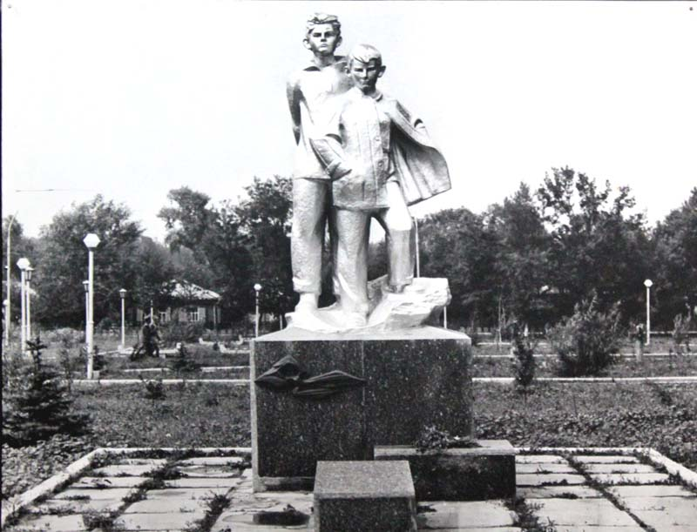
Гриша Волков и Федя Игнатенко

Slide 29
В декабре 1942 года на среднем Дону состоялась наступательная операция «Малый Сатурн». Советские войска прорвав оборону фашистов устремились в тыл немецко- фашистских войск, сметая на пути все преграды. Одной из целей этой операции был немецкий аэродром в поселке Тацинском. Танкисты танкового корпуса под командованием генерала Баданова, пройдя по глубоким тылам противника через снега, в жестокий мороз, 24 декабря 1942 года уничтожили на этом аэродроме и железнодорожной станции Тацинская свыше 300 вражеских самолетов, разрушив «воздушный мост», созданный Гитлеровской Германией, для оказания помощи окруженной под Сталинградом 330-ти тысячной армии генерала Паулюса. Гриша Волков и Федя Игнатенко, совершили в свои неполные 14 лет подвиг, проведя в далеком декабре 1942 году советские танки безопасной дорогой к Тацинскому военному аэродрому мимо пушек фашистов. Четыре дня шёл бой за поселок. Ребята сражались вместе с советскими танкистами на улицах родного поселка. Израсходовав боеприпасы, не имея возможности удержать поселок по приказу командования наши бойцы отошли в сторону Морозовской, покинув Тацинскую. Последний раз ребят видели бойцы корпуса Баданова, когда уходили из Тацинской. Фашисты расстреляли пионеров
Маленькие герои с большим сердцем! Вот такие герои, бросая свои жизни как песчинки в огонь войны, смогли погасить его, приблизив мир и принеся ПОБЕДУ нашему народу. Родина высоко оценила подвиг героев. Отважным пионерам – героям в станице Тацинской воздвигнули памятник. Юные герои награждены медалями «За отвагу». Посмертно.

Slide 35
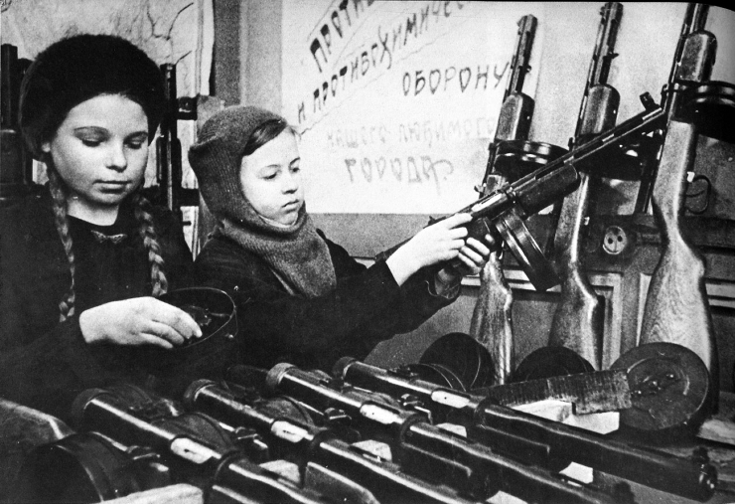

Slide 36
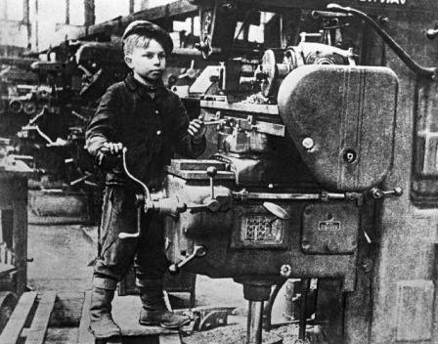

Slide 37
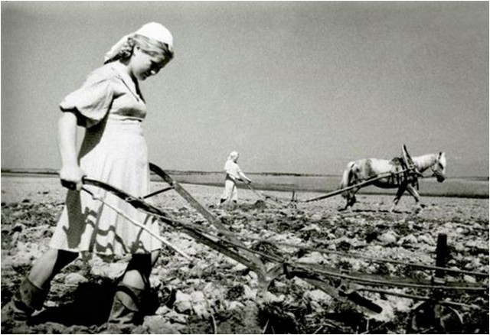

Slide 38
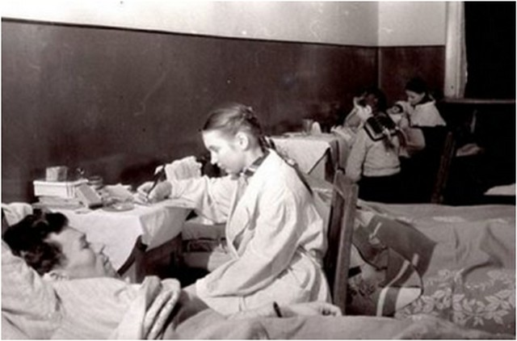

Slide 39
Свыше 20 млн. людей потеряла наша страна в той войне. Язык цифр скуп. Но вы все же вслушайтесь и представьте… Если бы мы посвятили каждой жертве по одной минуте молчания, то нам пришлось бы молчать более 38 лет.

Slide 40
Неугасима память поколений
И память тех, кого такс свято чтим,
Давайте, люди, встанем на мгновенье
И в скорби постоим и помолчим.

Slide 41
Пусть чисто будет небо над землей, Пусть жизни мирной радуются люди! А Вас, кто рядом был с войной, Мы помним, бережем и любим!

